Slide 1

第二章 机械系统设计
机械系统设计，最重要的是要考虑机械结构与整个伺服系统性能参数、电气参数的匹配。这部分教学内容首先介绍如何对机械系统进行建模，然后介绍了传动系统的性能参数对整个机电系统的影响；最后介绍了几种常见的机械传动装置。

Slide 2

教学目标：
  了解机械系统的建模方法以及常见的几种机械系统模型
  了解机械传动系统的特性
  了解几种常见的机械传动装置

Slide 3
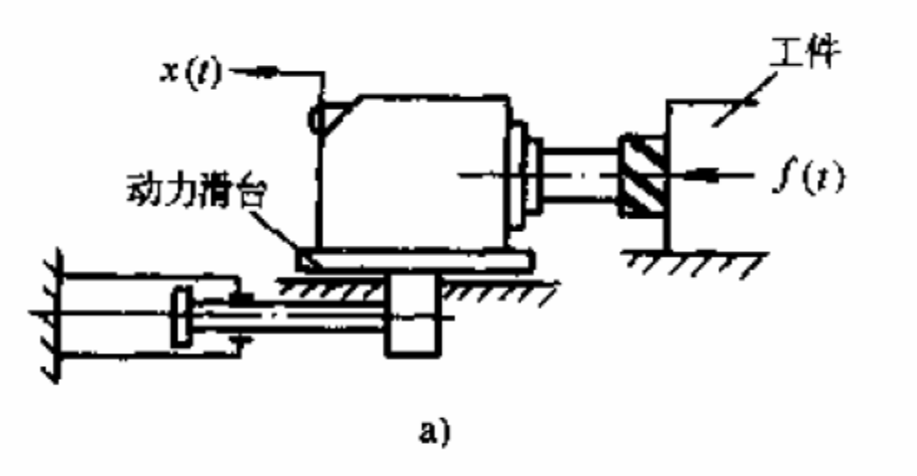
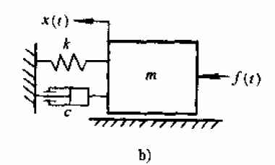
第一节 机械系统数学模型的建立
机械移动系统
  机械移动系统的基本元件是：质量、阻尼和弹簧，建立机械移动系统数学模型的基本原理是牛顿第二定律（力平衡方程）。

Slide 4
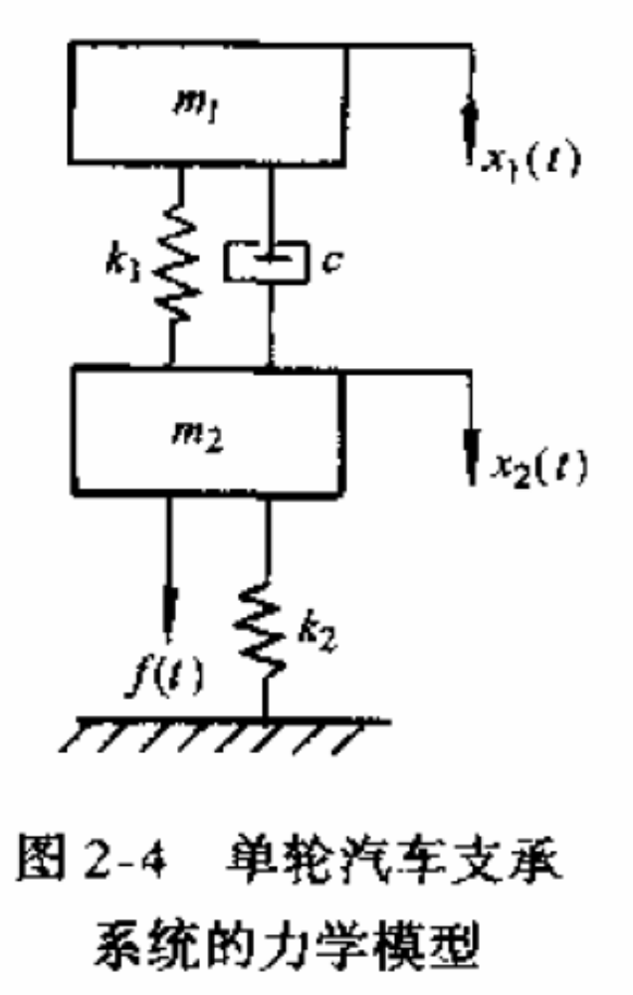
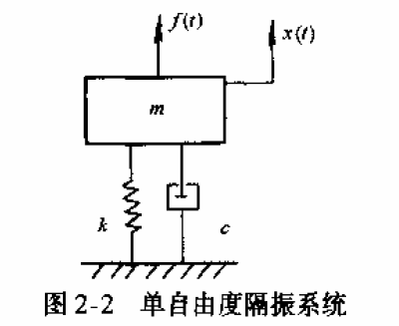

Slide 5
总结
  建模方法在于，分析受力关系，根据牛顿第二定律写出运动微分方程，然后转化为传递函数。在建模过程中要抓住主要因素（矛盾的主要方面），忽略或者最后考虑次要因素（矛盾的次要方面或者次要矛盾）。
  一般有几个质量对象，就写几个方程

Slide 6
机械转动系统的建模方法和模型
转动系统的基本元件是
  转动惯量
  阻尼器
  弹簧
建模的基本原理仍然是牛顿第二定律。

Slide 7
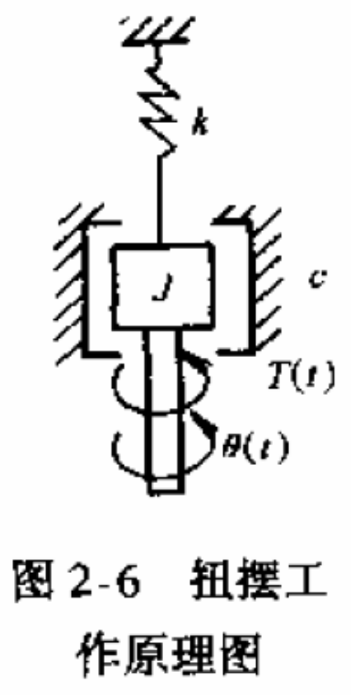

Slide 8
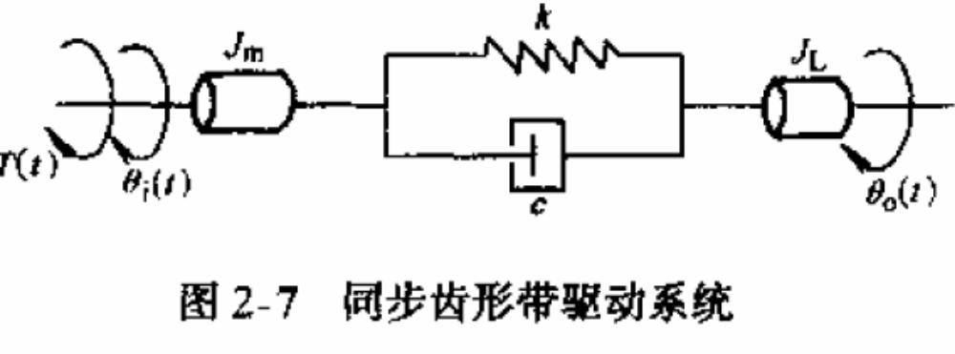

Slide 9
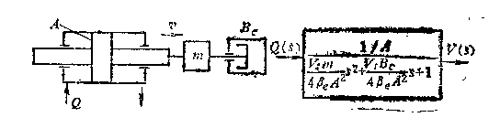
液压缸、气缸的建模方法和模型
原理
  牛顿第二定律和流体力学（热力学）
  力平衡方程
  质量平衡方程

Slide 10



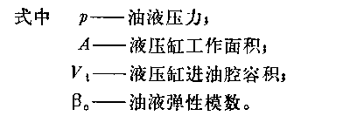

Slide 11
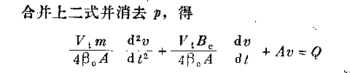
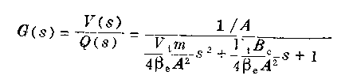
传递函数为：

Slide 12
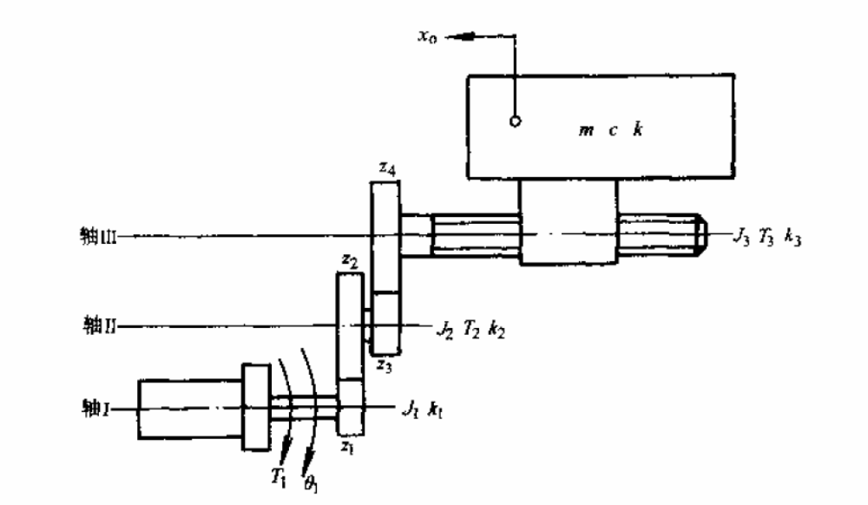
基本物理量的折算
为什么要进行折算，折算的基本思路
转动惯量的折算
阻尼系数的折算
刚度系数的折算

Slide 13
第二节 机械传动系统的特性
机电一体化系统对机械传动的要求
  根据目前机电系统的发展情况，机械传动链仍然是必需的，一方面机械系统应该从结构上，选型上趋于更加合理，另一方面机械传动系统作为机电控制系统的一个环节，必须根据控制系统的要求来进行选择和设计
  要求：缩短传动链/提高精度/满足小型、轻量、高速、低冲击振动和高可靠性的要求

Slide 14
机电一体化系统对机械传动的要求(续)
  影响机械传动性能的因素有
    负载变化
    传动链的惯性
    传动链固有频率
    间隙、摩擦、润滑和温升

Slide 15
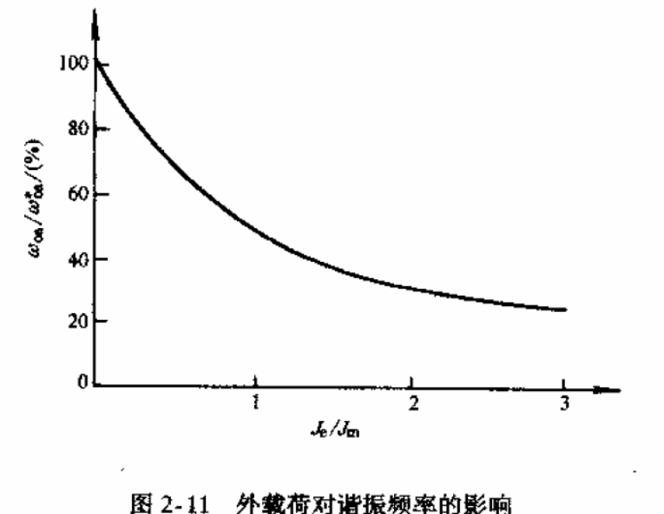
机械传动系统的特性
转动惯量
  一般情况下，转动惯量越小越好。转动惯量导致负载增大，系统响应速度减慢，灵敏度降低，固有频率下降，容易产生谐振。

Slide 16
机械传动系统的特性
摩擦
  包括粘性摩擦，库仑摩擦和静摩擦三种
  摩擦主要于材料有关，摩擦会导致爬行现象出现；另外摩擦会导致弹性变形，从而引起回程误差。因此要求摩擦尽可能小。

Slide 17
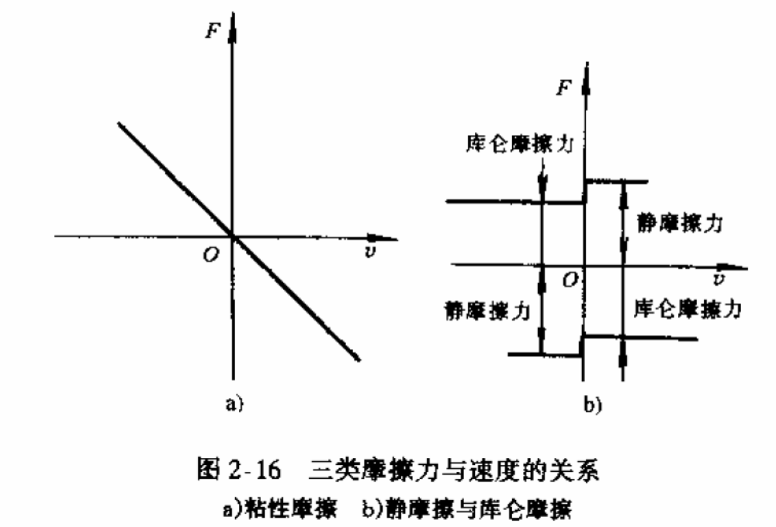

Slide 18

机械传动系统的特性
阻尼
  实际应用当中，应当保证阻尼系数在一定的合理的范围内。阻尼影响振动的振幅，其对振动的影响为：
    导致定位精度降低，可能出现爬行
    稳态误差增大，精度降低
    对于大质量低刚性系统，为了减少振幅，加速振动衰减，可以增大摩擦阻尼。

Slide 19
机械传动系统的特性
刚度
  刚度为是弹性体产生单位变形所需要的作用力。包括静刚度和动刚度。刚度对闭环系统有较大的影响，一般情况下，刚度越大越好。实际应用中要综合其他因素（惯量，摩擦等）考虑。
谐振频率
  系统产生谐振无法正常工作。实际使用中要使机械系统的谐振频率大于电气驱动部件的谐振频率。
间隙
  间隙会产生回程误差，影响系统的稳定性。要尽可能避免间隙的产生。

Slide 20
第三节 机械传动装置
介绍一些具体的、常用的传动装置
  齿轮传动
  滚珠花键
  谐波齿轮减速器
  机械传动系统方案的选择

Slide 21
齿轮传动
基本概念
  传动比，齿廓，渐开线，分度圆
齿轮传动系统总传动比的选择
  负载角加速度最大原则

Slide 22
传动级数和各级传动比的选择
  最小等效转动惯量原则（前大后小）
  质量最小原则（等传动比）
  输出轴转角误差最小原则（前小后大）
  三种原则的选择
    为了提高传动精度，减小回程误差，选输出轴转角误差最小原则
    为了运动平稳，启停频繁，动态性能好，选最小等效转动惯量和输出转角误差最小原则
    为了质量小，选质量最小原则
    对于传动比很大的系统，可以结合定轴轮系和行星轮系。

Slide 23
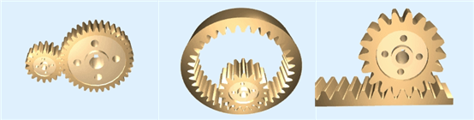
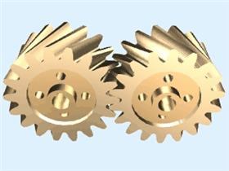
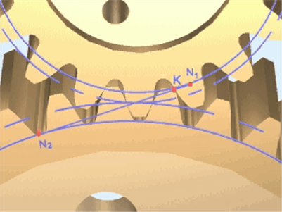



Slide 24
链条传动

Slide 25
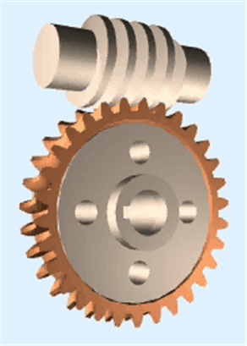
涡轮蜗杆

Slide 26
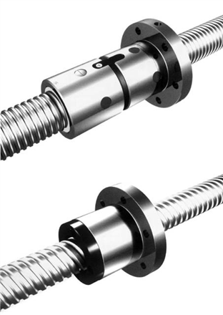
丝杠传动

Slide 27
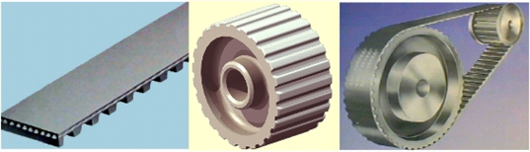
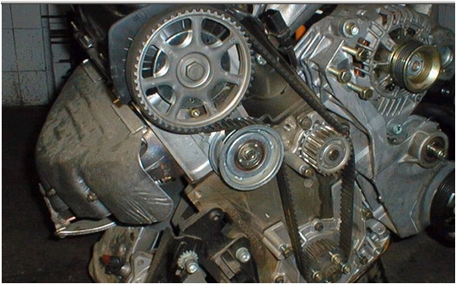
带传动

Slide 28
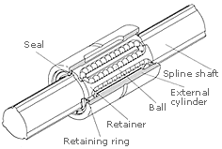
滚珠花键
矩形花键轴应用广泛，如飞机、汽车、拖拉机、机床制造业、农业机械及一般机械传动装置等
其特点：多齿工作，承载能力高，对中性好，导向性好，齿根较浅，应力集中小，轴与毂强度削弱小，加工方便，能用磨削方法获得较高的精度。标准中有两个系列（轻系列和中系列）。

Slide 29
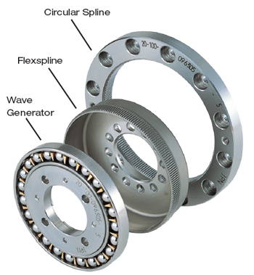
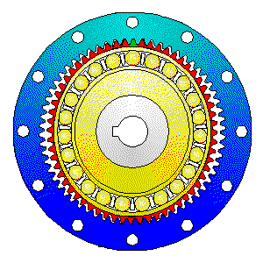
谐波齿轮减速器

Slide 30
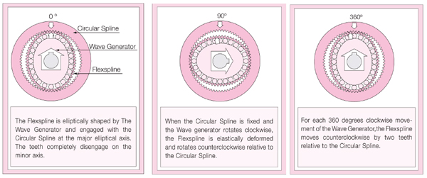

Slide 31
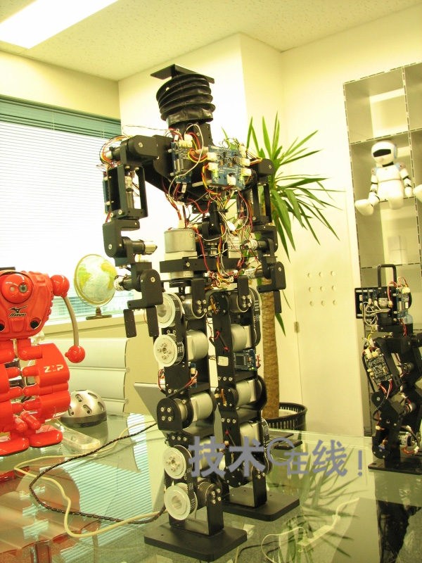

Slide 32
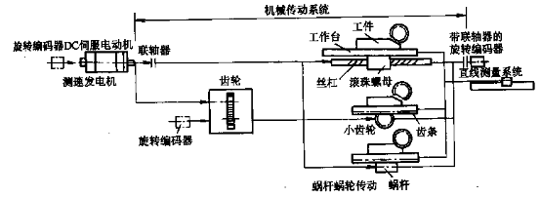
传动方案的选择
对自动化专业的同学来说不需要这么高的要求，主要以了解为主
另外在进行传动方案选择的时候更多的是取决于个人的设计经验。

